Slide 1
МБОУ «СОШ № 56» города Чебоксары
Система работы
ШМО русского языка и литературы
2025/2026 учебный год
Руководитель ШМО: Журавлева М.Г.

Slide 2
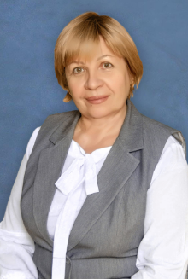
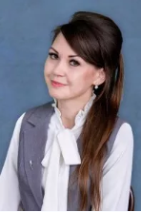
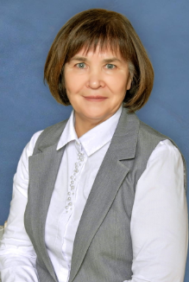
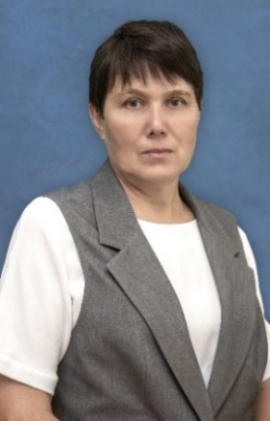
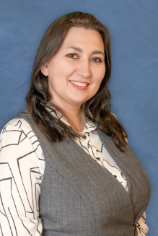
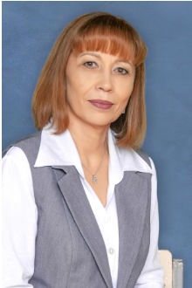
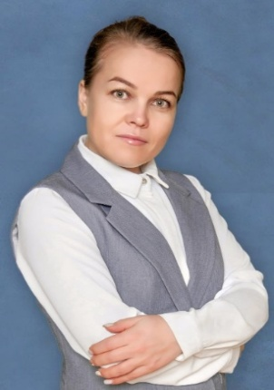
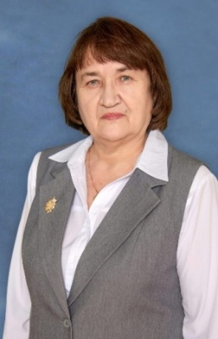
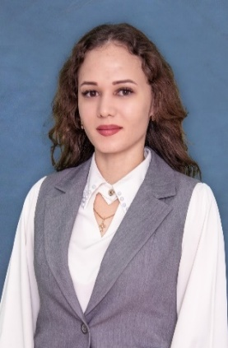
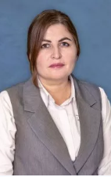
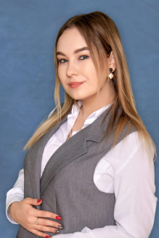
Учителя русского языка, чувашского языка и литературы
Пигачева Н.М., высшая категория,
25 лет
Антонова О.А., высшая категория,
39 лет
Григорьева Л.О.,
высшая
категория,
12 лет
Степанова А.С.,
высшая категория,
9 лет
Журавлева М.Г.,
высшая
категория,
38 лет
Серебрякова Н.В..
высшая
категория,
31 год
Кумячева М.В.,
первая
категория,
14 лет
Порфирьева С.В.,
34 года
Князева Е.Н.,
первая
категория,
16 лет
Иванова С.Н.,
первая
категория,
2 года
Данилова К. С.,
1 год

Slide 3
Методическая тема(основное направление деятельности):
«Профессиональная компетентность учителей русского языка и литературы как основной фактор повышения качества образования»

Slide 4

Цель:
Совершенствование работы учителей русского языка и литературы с помощью применения современных образовательных технологий на уроках

Slide 5
Задачи:
1. Повышать качество знаний, умений, навыков учащихся на основе внедрения современных педагогических технологий.
2. Повышать интерес к изучению предметов гуманитарного цикла.
3. Повысить эффективность подготовки учащихся к ГИА по русскому языку и литературе.
4. Формировать функциональную (читательскую) грамотность обучающихся.
5. Совершенствовать работу учителей МО с разными категориями учащихся на основе личностно-ориентированного подхода.

Slide 6
Методы методической работы:
Исследовательский:
1. Лингвистическое комментирование
2. Сравнительно-сопоставительный
3. Контент-анализ
4. Проектная деятельность
5. Метод кейсов
6. Метод рефлексии

Slide 7
Формы методической работы:
Индивидуальные:
а) самообразование;
б) наставничество;
в) консультирование
г) взаимопосещение
2. Групповые и коллективные:
а) заседания МО;
б) семинары-практикумы;
в) мастер-классы;
3. Интерактивные:
а) мозговые штурмы;
б) круглые столы;
в) деловые игры.

Slide 8
Ожидаемые результаты в перспективе:
рост качества знаний учащихся;
повышение познавательного интереса обучающихся к предметам гуманитарного цикла;
повышение профессионального мастерства педагогов.

Slide 9
Экспериментальная работа(инновации):
Разработка авторской программы (учебное пособие «Инклюзивное образование») (Журавлева М.Г.; Пигачева Н.М.; Степенова А.С.; Кумячева М.В.);
Использование ИКТ;
Проектная деятельность;
Межпредметная интеграция;
Проблемное обучение и др.

Slide 10
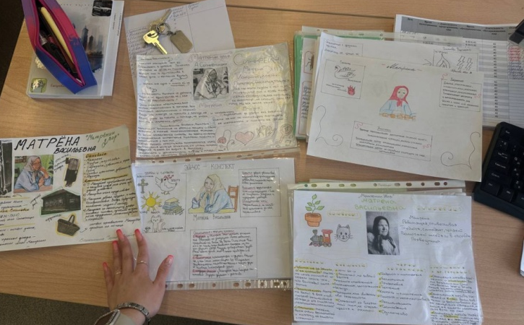
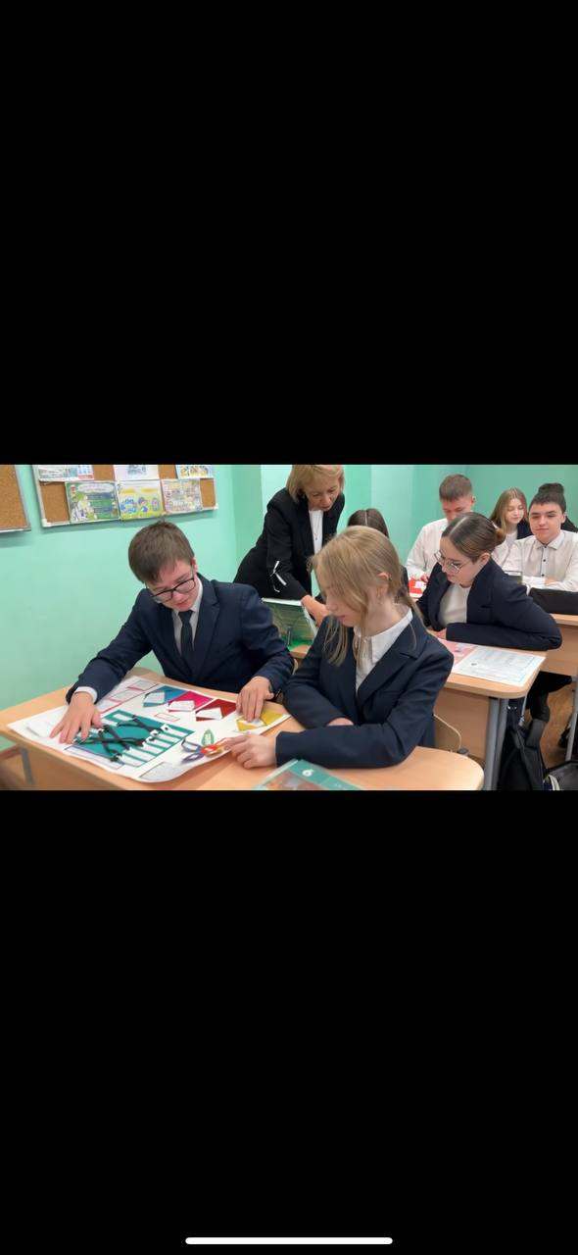
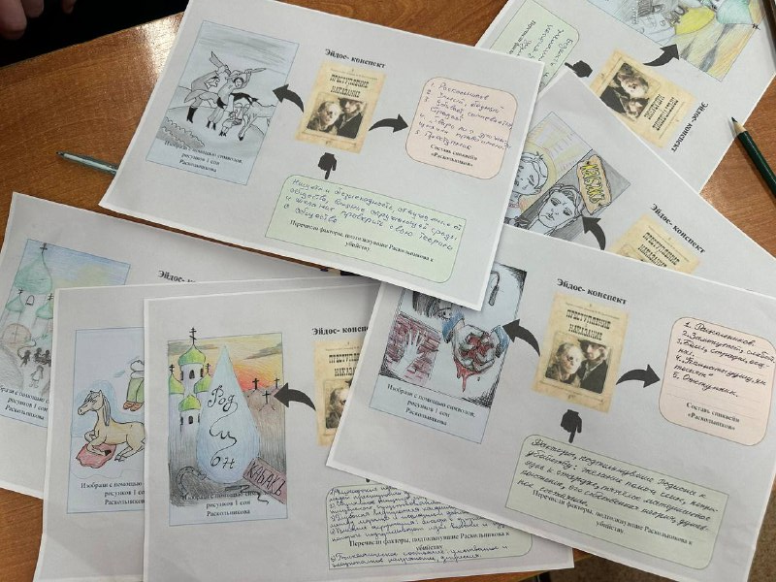
Новые педагогические технологии:
Технология лэпбукинга; технология сквозной смысловой нити; эйдос-конспект

Slide 11
Результаты деятельности МО:
1. Участие в конкурсах профессионального и педагогического мастерства.
Конкурс профессионального мастерства молодых педагогических работников города Чебоксары “Прорыв”, муниципальный, призёр. (Павлова К.С.);
Муниципальный конкурс профессионального мастерства «Лучшее школьное методическое объединение 2025/2026 учебного года» (участие - Журавлева М.Г., Пигачева Н.М., Иванова С.Н., Степанова А.С., Антонова О.А., Павлова К.С., Князева Е.Н.);
Республиканский конкурс методических разработок по профилактике ДДТТ в номинации «Разработка внеурочного занятия» (призер Серебрякова Н. В.);
Международный конкурс «Учитель-словесник будущего» (Призеры : Журавлева М.Г., Пигачева Н.М., Степанова А.С. – дипломы 2 степени; Антонова О.А., Князева Е.Н. – дипломы 3 степени);
Республиканская предметная олимпиада для учителей общеобразовательных организаций ЧР (призеры- Журавлева М.Г., Пигачева Н.М. Князева Е.Н.; победитель- Степанова А.С.);
II республиканские Музейные чтения «Времен связующая нить» (победитель Серебрякова Н. В.);
Городской конкурс педагогических и профессиональных находок педагогических работников г.Чебоксары «Педагогические находки – 2026» (победитель Серебрякова Н. В.);

Slide 12
2. Участие в фестивалях.
- Республиканский конкурс-фестиваль разработчиков настольных игр «Чăваш тĕнчи: вăйăран пĕлӳ таран» (победитель Серебрякова Н. В.);
- Городской фестиваль уроков и внеклассных мероприятий учителей чувашского языка и литературы (участник Серебрякова Н.В.).
3. Публикации научно-методических материалов.
Федеральный, Серебрякова Надежда Валериановна, учитель чувашского языка и литературы, "Учитель и поэт: два признания, одна судьба". Сборник статей ФГБОУ ВО «ЧГПУ им. И.Я. Яковлева»;
Всероссийская научно-практическая конференция «Кооперация науки и практики – путь модернизации и образования», учителя Журавлева М.Г., Пигачева Н.М.) Публикация научной работы в Школе наставничества.
Достижения обучающихся
- Призеры муниципального этапа ВОШ по русскому языку и литературе (Кудряшова Е., Казначеева В. 9а класс - учитель Журавлева М.Г.; Гущина Е., 8а класс-учитель Степанова А.С.);
- Городская научно-практическая конференция «Открытие юных – 2026» Участники: Сергеева К., Евграфова Р., 9 л кл. (учитель: Степанова А.С.); Кубыркин С., Анисимов М. (учитель: Серебрякова Н. В.);
- Республиканский конкурс авторских стихотворений «Мамина нежность» (Антонова О.А., диплом 2 степени, Мородин Д., призер (учитель Антонова О.А..); диплом 2 степени Молоствова Г.-призер (учитель: Пигачева Н.М.);

Slide 13
- Межрегиональная интернет-олимпиада по чувашскому языку, чувашской литературе и культуре родного края (призер Анисимов М., учитель Серебрякова Н. В.;
- XXXI Республиканские интеллектуальные игры младших школьников в туре «Юные знатоки родных языков» (Георгиева С. – призер, Ильина Я. – участник, учитель Серебрякова Н. В.);
- Городская интеллектуальная игра для обучающихся 3-4 классов по предмету «Родной язык (чувашский)» (Георгиева С. – призер, Ильина Я. – победитель, учитель Серебрякова Н. В.);
- V Республиканский конкурс «Учителю хвала и слава» (победитель Николаев Е., учитель Журавлева М.Г.);
- Всероссийский конкурс проектных работ «Точные науки и этноискусство»: победители Маркова У.; Семенова Е., 8 е кл. (учитель: Пигачева Н.М.);
- Городской заочный патриотический конкурс эссе «Я горжусь» (призер Минегалиева Э., учитель Григорьева Л.О.)

